Slide 1
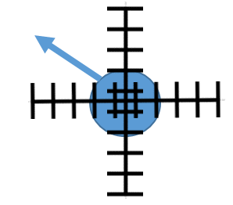
X, Y компоненты скорости шарика
Координата ракетки
X, Y координаты шарика

